Slide 1

7
Notes:
Tác giả biên soạn: :Lê Thị Chinh: Zalo: 0982276629. Fb:https://www.facebook.com/ti.gon.566. Nhóm chia sẻ tài liệu:https://www.facebook.com/groups/1448467355535530. Mong nhận được sự phản hồi,góp ý từ quý thầy cô để bộ giáo án được hoàn thiện. Trân trọng!

Slide 2

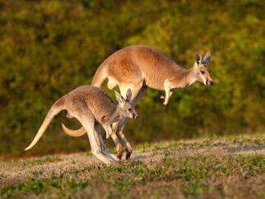
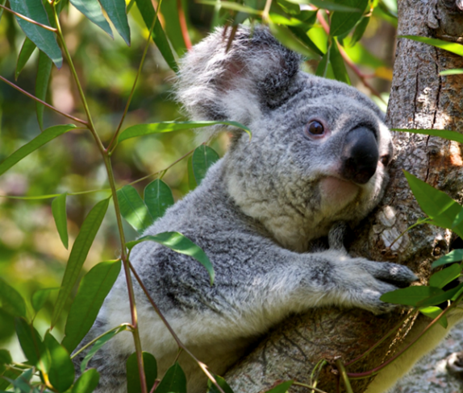
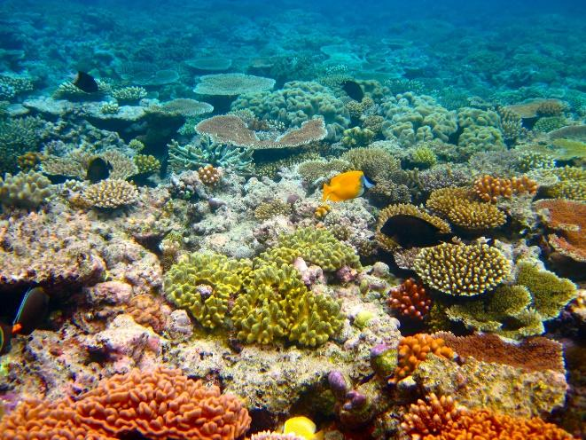
Notes:
Tác giả biên soạn: :Lê Thị Chinh: Zalo: 0982276629. Fb:https://www.facebook.com/ti.gon.566. Nhóm chia sẻ tài liệu:https://www.facebook.com/groups/1448467355535530. Mong nhận được sự phản hồi,góp ý từ quý thầy cô để bộ giáo án được hoàn thiện. Trân trọng!

Slide 3
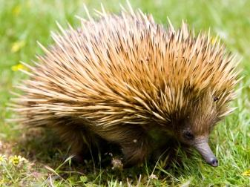
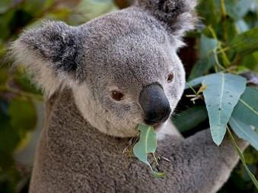
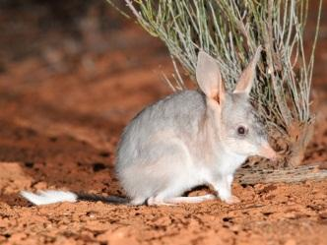
BÀI 18
CHÂU ĐẠI DƯƠNG

Slide 4



AI NHANH HƠN
+ HS trả lời trên bảng nhóm trong 10s/câu
+ Số điểm cho nhóm tăng dần theo thứ tự câu.
Notes:
Tác giả biên soạn: :Lê Thị Chinh: Zalo: 0982276629. Fb:https://www.facebook.com/ti.gon.566. Nhóm chia sẻ tài liệu:https://www.facebook.com/groups/1448467355535530. Mong nhận được sự phản hồi,góp ý từ quý thầy cô để bộ giáo án được hoàn thiện. Trân trọng!

Slide 5


Loài vật nào leo cây, nuôi con
trong túi, ăn lá bạch đàn?
Câu 1
Gấu túi
0
5
1
3
4
6
7
8
Hết giờ
2
10
9
Notes:
Tác giả biên soạn: :Lê Thị Chinh: Zalo: 0982276629. Fb:https://www.facebook.com/ti.gon.566. Nhóm chia sẻ tài liệu:https://www.facebook.com/groups/1448467355535530. Mong nhận được sự phản hồi,góp ý từ quý thầy cô để bộ giáo án được hoàn thiện. Trân trọng!

Slide 6
Đường kinh tuyến 180⁰ giữa
Thái Bình Dương được gọi là gì?
Câu 2
Đường đổi ngày quốc tế
0
5
1
3
4
6
7
8
Hết giờ
2
10
9
Notes:
Tác giả biên soạn: :Lê Thị Chinh: Zalo: 0982276629. Fb:https://www.facebook.com/ti.gon.566. Nhóm chia sẻ tài liệu:https://www.facebook.com/groups/1448467355535530. Mong nhận được sự phản hồi,góp ý từ quý thầy cô để bộ giáo án được hoàn thiện. Trân trọng!

Slide 7
Quốc gia nào được lấy làm bối cảnh của phim
“Chúa tể những chiếc nhẫn”?
Câu 3
New Zealand)
0
5
1
3
4
6
7
8
Hết giờ
2
10
9
Notes:
Tác giả biên soạn: :Lê Thị Chinh: Zalo: 0982276629. Fb:https://www.facebook.com/ti.gon.566. Nhóm chia sẻ tài liệu:https://www.facebook.com/groups/1448467355535530. Mong nhận được sự phản hồi,góp ý từ quý thầy cô để bộ giáo án được hoàn thiện. Trân trọng!

Slide 8
Quốc gia nào là một lục địa duy nhất
trên thế giới?
Câu 4
Ô-xtrây-li-a
0
5
1
3
4
6
7
8
Hết giờ
2
10
9
Notes:
Tác giả biên soạn: :Lê Thị Chinh: Zalo: 0982276629. Fb:https://www.facebook.com/ti.gon.566. Nhóm chia sẻ tài liệu:https://www.facebook.com/groups/1448467355535530. Mong nhận được sự phản hồi,góp ý từ quý thầy cô để bộ giáo án được hoàn thiện. Trân trọng!

Slide 9
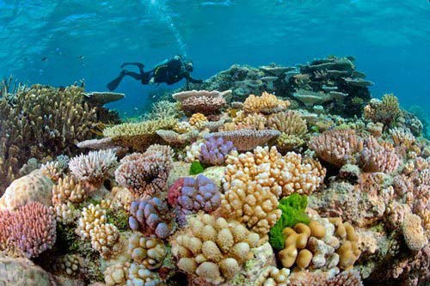
Di sản tự nhiên ngoài khơi nào của nước Úc
có thể nhìn thấy được từ không gian
Câu 5
Rạn San hô
0
5
1
3
4
6
7
8
Hết giờ
2
10
9
Notes:
Tác giả biên soạn: :Lê Thị Chinh: Zalo: 0982276629. Fb:https://www.facebook.com/ti.gon.566. Nhóm chia sẻ tài liệu:https://www.facebook.com/groups/1448467355535530. Mong nhận được sự phản hồi,góp ý từ quý thầy cô để bộ giáo án được hoàn thiện. Trân trọng!

Slide 10


1
Vị trí địa lí, phạm vi Châu Đại Dương
2
Đặc điểm tự nhiên
Notes:
Tác giả biên soạn: :Lê Thị Chinh: Zalo: 0982276629. Fb:https://www.facebook.com/ti.gon.566. Nhóm chia sẻ tài liệu:https://www.facebook.com/groups/1448467355535530. Mong nhận được sự phản hồi,góp ý từ quý thầy cô để bộ giáo án được hoàn thiện. Trân trọng!

Slide 11
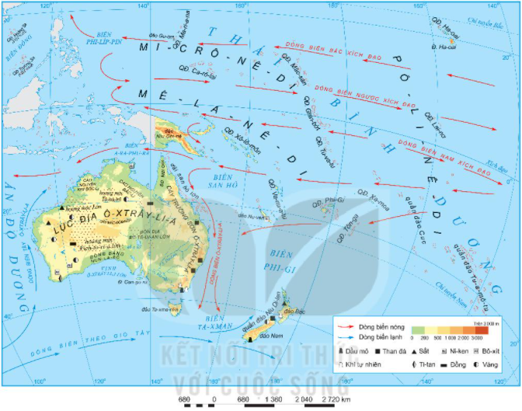
1
Vị trí địa lí, phạm vi Châu Đại Dương
Châu Đại Dương gồm những bộ phận nào?
Hình 1. Bản đồ tự nhiên châu Đại Dương
Notes:
+ Lục địa Ô-xtrây-li-a nằm phía tây nam Thái Bình Dương, thuộc bán cầu Nam.
+ Vùng đảo châu Đại Dương nằm ở trung tâm Thái Bình Dương, gồm 4 khu vực (Mê-la-nê-di, Mi-crô-nê-di, Pô-li-nê-di và Niu Di-len).

Slide 12
1
Vị trí địa lí, phạm vi Châu Đại Dương
Lục địa Ô-xtrây-li-a nằm phía tây nam Thái Bình Dương, thuộc bán cầu Nam.
Xác định trên hình 1 vị trí của lục địa Ô-xtrây-li-a và các khu vực của vùng đảo châu Đại Dương?
Vùng đảo châu Đại Dương nằm ở trung tâm Thái Bình Dương
Hình 1. Bản đồ tự nhiên châu Đại Dương
Notes:
+ Lục địa Ô-xtrây-li-a nằm phía tây nam Thái Bình Dương, thuộc bán cầu Nam.
+ Vùng đảo châu Đại Dương nằm ở trung tâm Thái Bình Dương, gồm 4 khu vực (Mê-la-nê-di, Mi-crô-nê-di, Pô-li-nê-di và Niu Di-len).

Slide 13
*/ Một số khái niệm:
Các đảo châu Đại Dương được phân thành các đảo lục địa và các đảo đại dương.
- Đảo lục địa là đảo được hình thành từ bộ phận lục địa tách ra.
- Đảo đại dương là những đảo xuất hiện giữa các đại dương nằm rất xa bờ các lục địa. Các đảo này được hình thành do hai nguồn gốc khác nhau: do hoạt động của núi lửa ngầm dưới đáy đại dương, tạo thành các đảo núi lửa hoặc do sự phát triển của san hô.
+ Các đảo núi lửa thường là những đảo núi cao.
+ Đảo san hô là những đảo rất nhỏ bé được hình thành do các cấu tạo của san hô phát triển trên các đáy biển nông hoặc xung quanh các đảo núi lửa.

Slide 14
Tên quần đảo | Vị trí, giới hạn | Các đảo lớn | Nguồn gốc | Đặc điểm, địa hình
Mê-la-nê-di | Từ xích đạo- khoảng 24⁰N | Niu Ghi-nê; Ca-lê-đô-ni | Đảo núi lửa | Có nhiều động đất và núi lửa
Hình 1. Bản đồ tự nhiên châu Đại Dương

Slide 15
Tên quần đảo | Vị trí, giới hạn | Các đảo lớn | Nguồn gốc | Đặc điểm, địa hình
Niu Di-len | khoảng 33⁰N – 47⁰N | Đảo Bắc, đảo Nam | Đảo lục địa | Có nhiều động đất và núi lửa
Hình 1. Bản đồ tự nhiên châu Đại Dương

Slide 16
Tên quần đảo | Vị trí, giới hạn | Các đảo lớn | Nguồn gốc | Đặc điểm, địa hình
Mi-Crô-nê-di | khoảng 10⁰N-28⁰B | Gu-am | Đảo san hô | Thấp, tương đối bằng phẳng
Hình 1. Bản đồ tự nhiên châu Đại Dương

Slide 17
Tên quần đảo | Vị trí, giới hạn | Các đảo lớn | Nguồn gốc | Đặc điểm, địa hình
Pô-li-nê-di | Khoảng 23⁰B-28⁰N phía đông kinh tuyến 180⁰ | Ha oai, Hô-nô-lu-lu | Đảo núi lửa và đảo san hô | Thấp, tương đối bằng phẳng
Hình 1. Bản đồ tự nhiên châu Đại Dương

Slide 18



1
Vị trí địa lí, phạm vi Châu Đại Dương
AI NHANH HƠN
Dựa vào thông tin trong mục 1 và hình 1,hãy:
nêu đặc điểm vị trí địa lí, hình dạng và kích thước của lục địa Ô-xtrây-li-a?
Hình 1. Bản đồ tự nhiên châu Đại Dương

Slide 19
Vị trí:
- Nằm phía tây nam
Thái Bình Dương,
thuộc bán cầu Nam.
- Tiếp giáp Ấn Độ Dương và các biển của Thái Bình Dương.
Hình 1. Bản đồ tự nhiên châu Đại Dương
Notes:
+ Vị trí: Lục địa Ô-xtrây-li-a nằm phía tây nam Thái Bình Dương, thuộc bán cầu Nam.

Slide 20
1
Vị trí địa lí, phạm vi Châu Đại Dương
Hình dạng: Dạng hình khối rõ rệt (do bờ biển ít bị chia cắt).
Kích thước: Diện tích nhỏ (khoảng 7,7 triệu km²),
B - N: 3 000 km
T - Đ: 4 000 km.
Hình 1. Bản đồ tự nhiên châu Đại Dương
Notes:
+ Vị trí: Lục địa Ô-xtrây-li-a nằm phía tây nam Thái Bình Dương, thuộc bán cầu Nam.

Slide 21

1
Vị trí địa lí, phạm vi Châu Đại Dương
Châu Đại Dương gồm 2 bộ phận:
- Lục địa Ô-xtrây-li-a nằm ở phía tây nam Thái Bình Dương, thuộc bán cầu Nam.
- Vùng đảo châu Đại Dương nằm ở trung tâm Thái Bình Dương, gồm 4 khu vực (Mê-la-nê-di, Mi-crô-nê-di, Pô-li-nê-di và Niu Di-len).
Notes:
+ Vị trí: Lục địa Ô-xtrây-li-a nằm phía tây nam Thái Bình Dương, thuộc bán cầu Nam.

Slide 22

2
Đặc điểm tự nhiên
a. Địa hình và khoáng sản
HĐ: cặp đôi
AI NHANH HƠN
Thời gian ( 4 phút)
Dựa vào thông tin trong mục a và hình 1, hãy:
- Xác định vị trí và nêu đặc điểm của các khu vực địa hình trên lục địa Ô-xtrây-li-a.
- Kể tên các loại khoáng sản ở các khu vực địa hình.
PHIẾU HỌC TẬP
Các bộ phận | Lục địa Ô-xtrây-li-a |  |  | Các đảo, quần đảo
 | Phía tây | Trung tâm | Phía đông
Địa hình
Khoáng sản

Slide 23
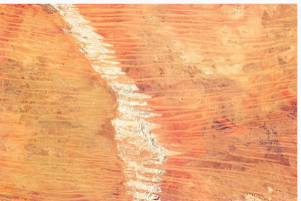
a. Địa hình và khoáng sản
* Phía tây
- Vùng sơn nguyên tây Ô-xtrây-li-a, độ cao trung bình dưới 500 m.
- Trên bề mặt là các hoang mạc cát, hoang mạc đá, cao nguyên và núi thấp.
Hình ảnh vệ tinh của các cồn cát trong sa mạc
Hình 1. Bản đồ tự nhiên châu Đại Dương
Notes:
hoang mạc Lớn, hoang mạc Vic-to-ri-a Lớn và hoang mạc Ghip-sơn.

Slide 24
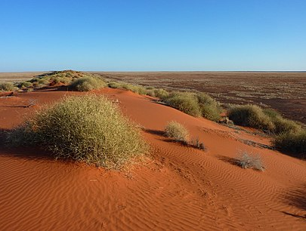
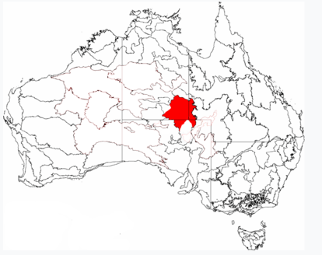
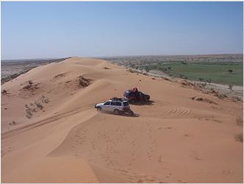
Sa mạc Simpson là một khu vực rộng lớn gồm đồng bằng cát đỏ và khô ở lãnh thổ phía bắc , Nam Úc và miền trung nước Úc
Cồn cát ở rìa sa mạc Simpson

Slide 25
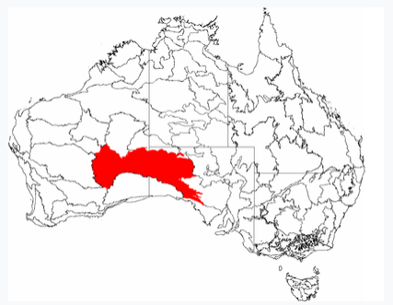
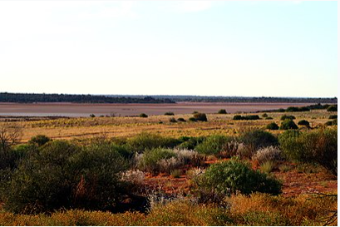
Victoria là sa mạc lớn nhất ở Úc

Slide 26
a. Địa hình và khoáng sản
* Phía tây
- Khoáng sản: tập trung nhiều mỏ kim loại (sắt, đồng, vàng, ni-ken, bô-xít….).
Hình 1. Bản đồ tự nhiên châu Đại Dương

Slide 27
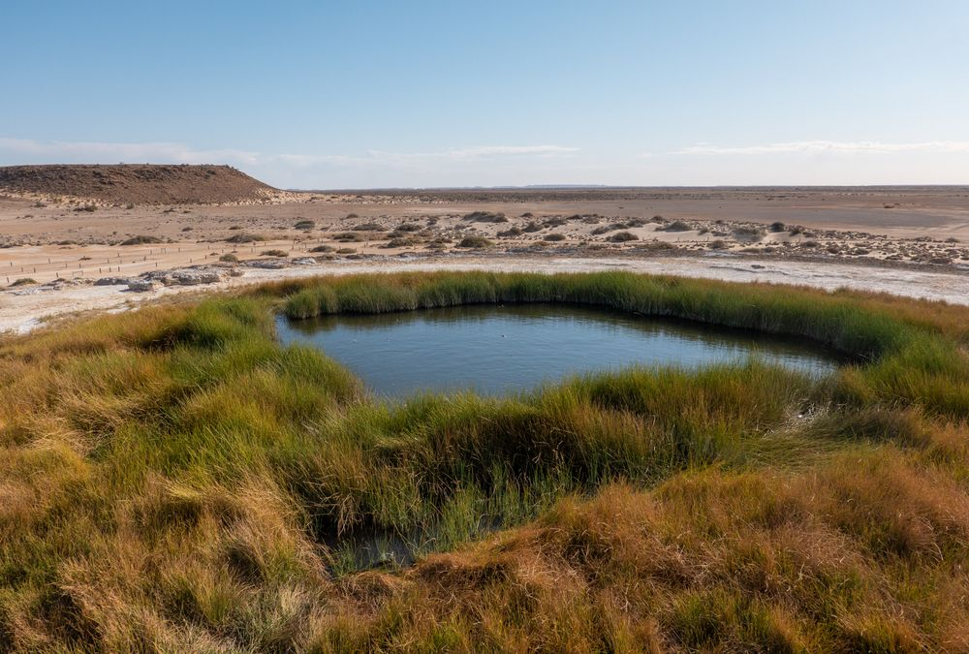
a. Địa hình và khoáng sản
* Ở giữa
Vùng đồng bằng Trung tâm, lớn nhất là bồn địa Ác-tê-di-an lớn.
- Độ cao trung bình dưới 200 m, rất khô hạn, bề mặt có nhiều bãi đá đồng bằng cát, đụn cát.
Hình 1. Bản đồ tự nhiên châu Đại Dương
Notes:
- Nhiều nơi hoang vắng, không có người sinh sống.

Slide 28
a. Địa hình và khoáng sản
* Phía đông
Dãy Trường Sơn Ô-xtrây-li-a, cao trung bình 800 – 1 000 m.
- Sườn đông dốc, sườn tây thoải dần về phía vùng đồng bằng Trung tâm.
- Tập trung nhiều khoáng sản nhiên liệu (than đá, dầu mỏ, khí tự nhiên).
Hình 1. Bản đồ tự nhiên châu Đại Dương

Slide 29
2
Đặc điểm tự nhiên
a. Địa hình và khoáng sản
- Lục địa Ô-xtrây-li-a bao gồm 3 khu vực địa hình chính:
+ Phía tây: vùng sơn nguyên tây Ô-xtrây-li-a, độ cao trung bình dưới 500 m.
+ Ở giữa vùng đồng bằng Trung tâm, lớn nhất là bồn địa Ác-tê-di-an lớn.
+ Phía đông dãy Trường Sơn Ô-xtrây-li-a, cao trung bình
800 – 1 000 m.
- Tài nguyên khoáng sản giàu có và phong phú.
Notes:
Các tài nguyên khoáng sản bao gồm: than, dầu mỏ, khí đốt, bô-xít, sắt, chì, kẽm, ni-ken, đồng, thiếc, vàng, bạc, kim cương và các loại đá quý.

Slide 30
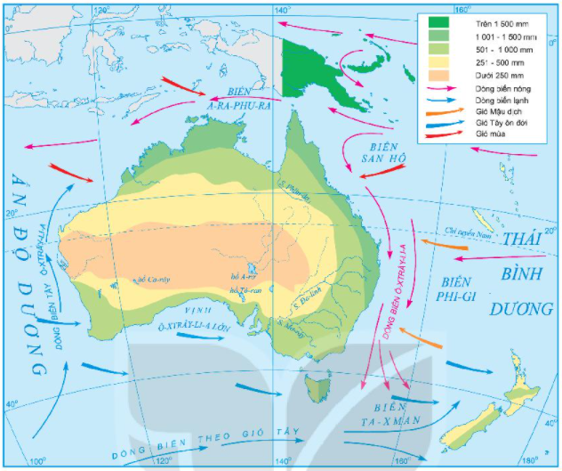

2
Đặc điểm tự nhiên
b. Khí hậu
TỚ LÀ CHUYÊN GIA
Dựa vào thông tin mục b và hình 3 hãy phân tích đặc điểm khí hậu của Ô-xtrây-li-a.
- Lục địa Ô-xtrây-li-a có kiểu khí hậu chủ yếu nào? Vì sao?
- Khí hậu giữa các khu vực trên lục địa khác nhau như thế nào?
HĐ: cặp đôi
Thời gian ( 2 phút)
Hình 3. Lược đồ hướng gió và phân bố lượng mưa
trung bình năm trên lục địa Ô-xtrây-li-a

Slide 31
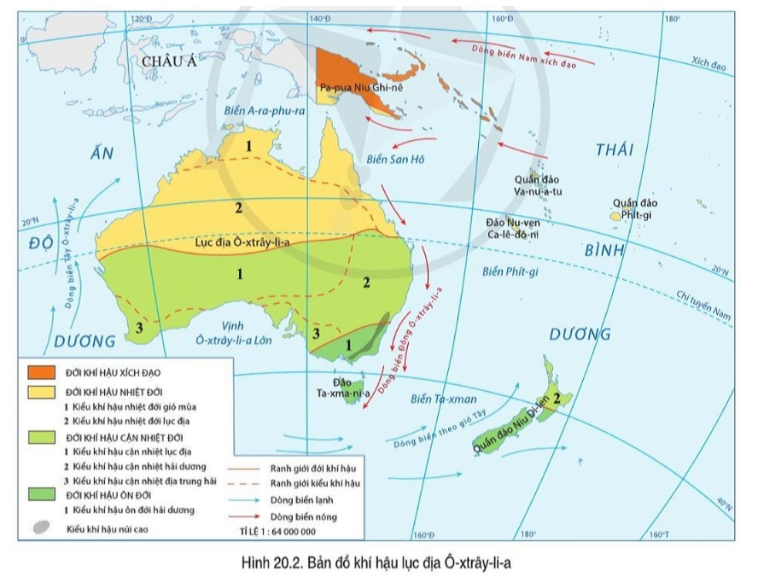
b. Khí hậu
Hình 20.2. Bản đồ khí hậu lục địa Ô-xtrây-li-a
Hình 3. Lược đồ hướng gió và phân bố lượng mưa
trung bình năm trên lục địa Ô-xtrây-li-a
Notes:
- Hầu hết lục địa thuộc đới nóng. Tuy nhiên, có sự thay đổi theo bắc - nam, đông - tây.

Slide 32
- Hầu hết diện tích lục địa thuộc đới nóng. - Ảnh hưởng của đường chí tuyến nam, khí hậu nóng và khô
- Phía đông ven biển là hệ thống núi cao, ngăn ảnh hưởng của biển
- Do ảnh hưởng của dòng biển lạnh tây Ô-xtrây-li-a chảy sát bờ
Chí tuyến Nam
Hình 1. Bản đồ tự nhiên châu Đại Dương

Slide 33
b. Khí hậu
- Dải bờ biển hẹp phía bắc lục địa có khí hậu cận xích đạo (nóng ẩm mưa nhiều, lượng mưa trung bình từ 1 000 – 1 500 mm/năm).
- Hầu hết lục địa thuộc đới nóng.
Hình 20.2. Bản đồ khí hậu lục địa Ô-xtrây-li-a
Hình 3. Lược đồ hướng gió và phân bố lượng mưa trung bình năm trên lục địa Ô-xtrây-li-a

Slide 34
b. Khí hậu
Dải đất hẹp phía nam lục địa có khí hậu cận nhiệt đới
(mùa hạ nóng, mùa đông ấm áp, lượng mưa dưới 1 000 mm/năm).
- Khí hậu nhiệt đới chiếm phần lớn diện tích lục địa
Hình 20.2. Bản đồ khí hậu lục địa Ô-xtrây-li-a
Hình 3. Lược đồ hướng gió và phân bố lượng mưa trung bình năm trên lục địa Ô-xtrây-li-a
Notes:
+ Sườn đông dãy Trường Sơn Ô-xtrây-li-a có khí hậu nhiệt đới ẩm, mưa nhiều. Thời tiết mát mẻ, lượng mưa từ 1 000 – 1 500 mm/năm.
+ Từ sườn tây của dãy Trường Sơn Ô-xtrây-li-a đến bờ tây lục địa là một vùng rộng lớn, có khí hậu nhiệt đới lục địa khắc nghiệt (độ ẩm rất thấp, ít mưa; mùa hạ nóng, mùa đông tương đối lạnh).

Slide 35
b. Khí hậu
- Phần lớn diện tích Ô-xtray-li-a thuộc đới nóng, tuy nhiên khí hậu có sự thay đổi từ bắc xuống nam, từ đông sang tây.

Slide 36
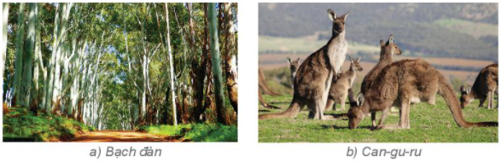
c. Sinh vật
Dựa vào thông tin và hình ảnh trong mục c, hãy nêu những nét đặc sắc của sinh vật ở Ô-xtrây-li-a?
Hình 4. Một số loài sinh vật bản địa Ô-xtrây-li-a
Notes:
- Hầu hết lục địa thuộc đới nóng. Tuy nhiên, có sự thay đổi theo bắc - nam, đông - tây.

Slide 37
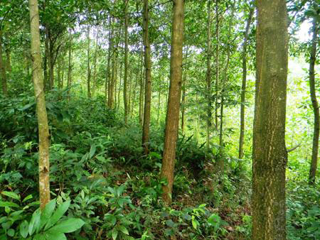
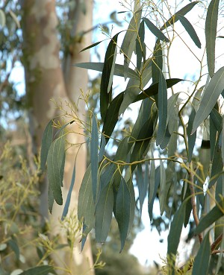
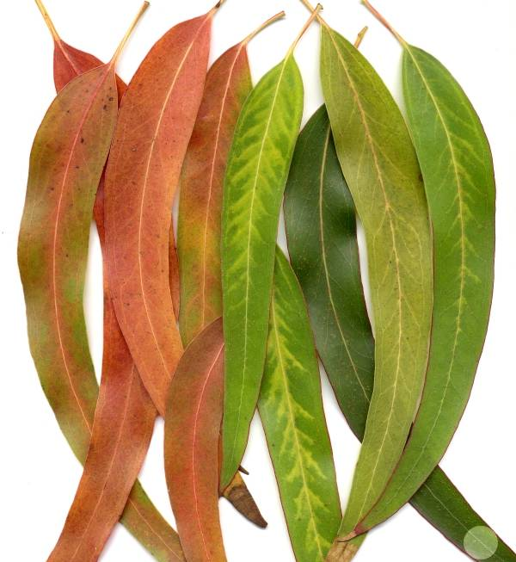
c. Sinh vật
Giới sinh vật tuy nghèo về thành phần loài nhưng có nhiều nét đặc sắc và mang tính địa phương cao.
Các loài thực vật bản địa nổi bật là keo và bạch đàn
(600 loài khác nhau).

Slide 38
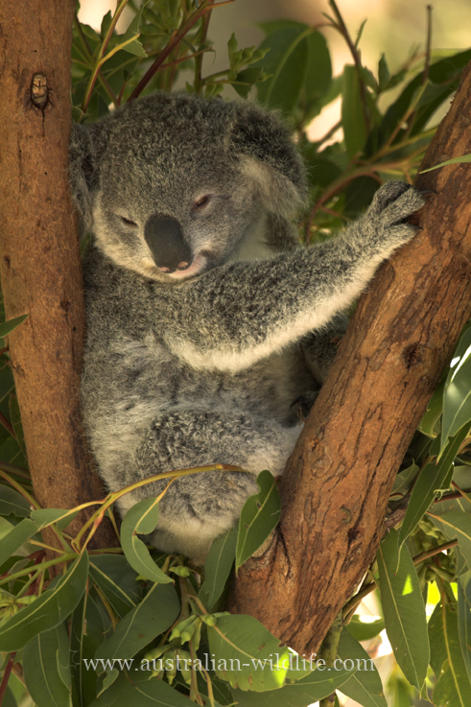
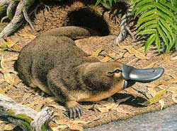
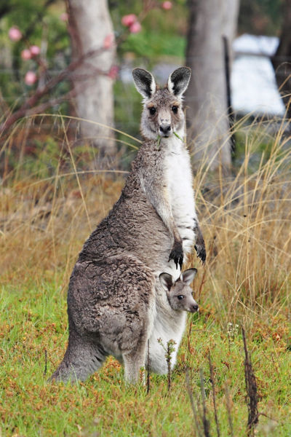
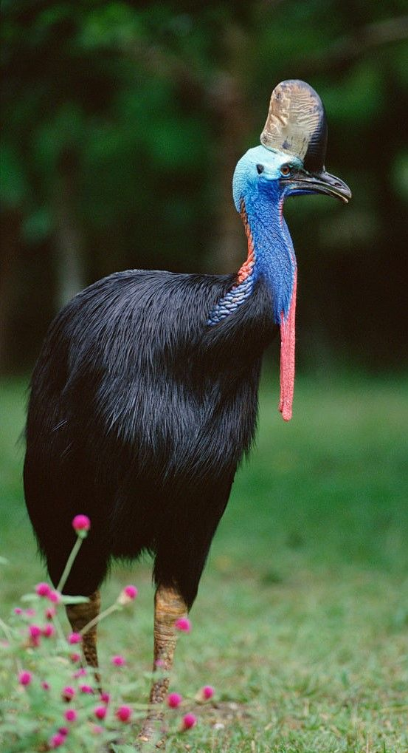
c. Sinh vật
- Giới động vật vô cùng độc đảo, đặc sắc nhất là hơn 100 loài thú có túi.
gấu túi
thú mỏ vịt
chuột túi
đà điểu
Notes:
- Giới động vật vô cùng độc đảo, đặc sắc nhất là hơn 100 loài thú có túi.
- Các loài động vật mang tính biểu tượng quốc gia là gấu túi, đà điểu Ô-xtrây-li-a, thú mỏ vịt, chuột túi.

Slide 39

LUYỆN TẬP
VÀ VẬN DỤNG
Notes:
Tác giả biên soạn: :Lê Thị Chinh: Zalo: 0982276629. Fb:https://www.facebook.com/ti.gon.566. Nhóm chia sẻ tài liệu:https://www.facebook.com/groups/1448467355535530. Mong nhận được sự phản hồi,góp ý từ quý thầy cô để bộ giáo án được hoàn thiện. Trân trọng!

Slide 40
LUYỆN TẬP
Dựa vào bản đồ hình 1, hãy xác định vị trí các khu vực địa hình, khoáng sản của Ô-xtrây-li-a?
Hình 1. Bản đồ tự nhiên châu Đại Dương
Notes:
Ô-xtrây-li-a có ba khu vực địa hình, khoáng sản:
- Phía tây là vùng sơn nguyên: sắt, đồng, vàng, ni-ken, bô-xít,...
- Ở giữa là vùng đồng bằng Trung tâm, lớn nhất là bồn địa Ác-tê-di-an lớn: hầu như không có khoáng sản.
- Phía đông là dãy Trường Sơn Ô-xtrây-li-a: than đá, dầu mỏ, khí tự nhiên,...

Slide 41
VẬN DỤNG
Dựa vào lược đồ và kiến thức đã học giải thích vì sao đại bộ phận diện tích lục địa Ô-xtrây-li-a có khí hậu khô hạn?
Hình 1. Bản đồ tự nhiên châu Đại Dương
Notes:
Lễ hội được tổ chức từ 28/2 - 4/3 hàng năm trên khắp đất nước Bra-xin, trong đó tại thủ đô Ri-ô Gia-nây-rô là nơi hội tụ tất cả các vũ công Samba tài giỏi nhất đổ về tranh tài.
- Nhắc tới lễ hội Ca-na-van là nhắc đến những bộ trang phục hóa trang lộng lẫy của các vũ công Samba, tại đây bạn có thể tận mắt chiêm ngưỡng nhiều bộ trang phục mà chưa bao giờ được thấy trong đời.
- Lễ hội là sự gắn liền với các buổi lễ diễu hành cạnh tranh giữa các trường học dạy Samba. Mỗi trường lại có vũ công, biên đạo múa và nhạc sĩ của riêng mình, tạo nên các màn trình diễn độc đáo.

Slide 42

1
Xem lại bài đã học
Dặn dò
2
Hoàn thành bài tập SBT
3
Chuẩn bị bài:
Notes:
Hoàn thành bài nào GV linh động viết vào nhé

Slide 43

Notes:
Tác giả biên soạn: :Lê Thị Chinh: Zalo: 0982276629. Fb:https://www.facebook.com/ti.gon.566. Nhóm chia sẻ tài liệu:https://www.facebook.com/groups/1448467355535530. Mong nhận được sự phản hồi,góp ý từ quý thầy cô để bộ giáo án được hoàn thiện. Trân trọng!

Slide 44

Người soạn : Lê Thị Chinh
Năm sinh : 1990
Đơn vị công tác : Trường THCS LÝ TỰ TRỌNG
SĐT : 0982276629
Mail : lethichinh09sdl@gmail.com
TÀI LIỆU TỰ MÌNH BIÊN SOẠN CÓ ĐỦ BỘ POWERPOINT 6,7,8,9
CÓ PHÍ NHỎ, THẦY CÔ CẦN IB NHẬN BÀI THAM KHẢO NHÉ! CẢM ƠN
Thân chào Quý Thầy Cô!
Người soạn rất mong nhận được phản hồi và góp ý từ Quý Thầy Cô để bộ giáo án ppt được hoàn thiện hơn.
Mọi thông tin phản hồi mong được QTC gửi về:
+ Zalo: 0982276629
+ Facebook cá nhân: https://www.facebook.com/ti.gon.566
+ Nhóm chia sẻ tài liệu: https://www.facebook.com/groups/1448467355535530
* Thầy cô có thể liên hệ khi cần được hỗ trợ soạn giáo án điện tử.
Notes:
Tác giả biên soạn: :Lê Thị Chinh: Zalo: 0982276629. Fb:https://www.facebook.com/ti.gon.566. Nhóm chia sẻ tài liệu:https://www.facebook.com/groups/1448467355535530. Mong nhận được sự phản hồi,góp ý từ quý thầy cô để bộ giáo án được hoàn thiện. Trân trọng!

